Slide 1
NAVs brukerundersøkelser 2023
Resultater fra Nordland og noen fylkessammenlikninger
Personbrukerundersøkelsen
Arbeidsgiverundersøkelsen
Notes:
NAV sine brukerundersøkelser har vært gjennomført årlig siden 2008.
Personbrukerundersøkelsen: tilfeldig utvalgte personbrukere som har søkt på en statlig ytelse fra NAV og/eller har fått en oppfølgingstjeneste. Omtrent 19 200 respondenter for hele landet, omtrent 480 i Nordland.
Arbeidsgiverundersøkelsen: 3 290 svar fra virksomheter i hele landet, omtrent 190 i Nordland.
Utvalget ble tilfeldig trukket i april 2023 blant virksomheter som mottok minst en av disse tjenestene i løpet av de siste 3 månedene:
• oppfølging fra et arbeidslivssenter
• oppfølging av sykmeldte (har gjennomført dialogmøte 2)
• arbeidsrettede tiltak
• rekrutteringsbistand (meldt en ledig stilling til et lokalkontor)
Arbeids- og velferdsdirektoratet publiserte Arbeidsgiverundersøkelsen den 26. oktober 2023: Arbeidsgiverundersøkelsen 2023: Høy tilfredshet med NAV – men fortsatt forbedringspotensial - nav.no
og Personbrukerundersøkelsen den 7. november: Ny undersøkelse: Tilfredsheten med NAV er stabil – men flere sliter med dårlig helse og økonomi - nav.no

Slide 2
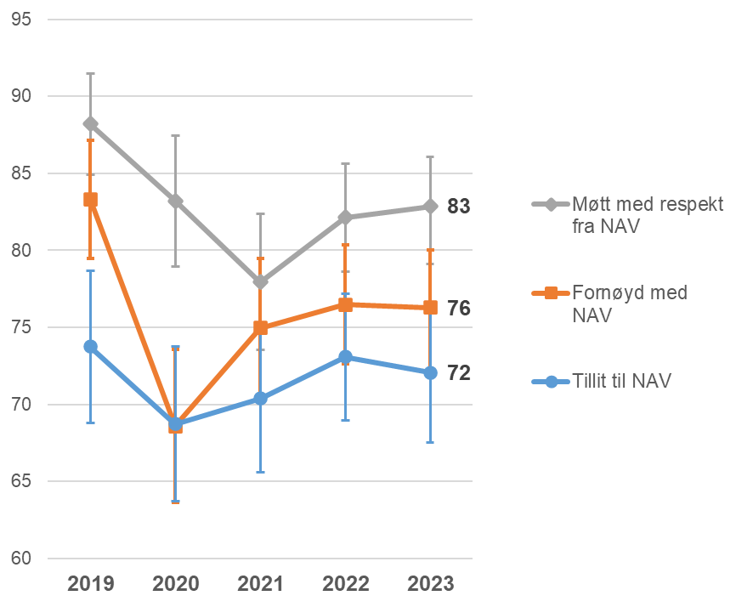
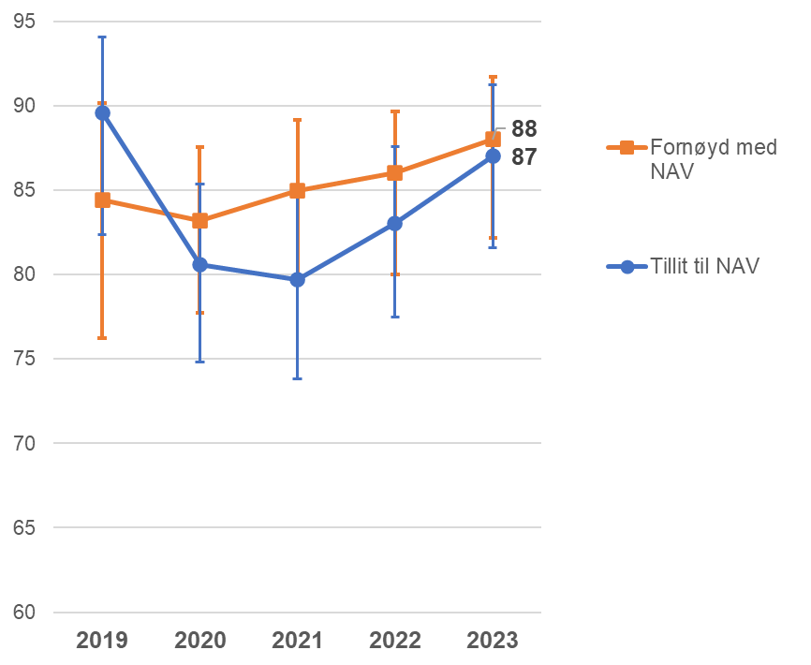
Stabil tilfredshet med NAV i Nordland
Personbrukerundersøkelsen
Arbeidsgiverundersøkelsen
Notes:
Tilfredsheten med NAV er omtrent som i fjor både blant personbrukere og arbeidsgivere
Dette gjelder både i Nordland og for landet som helhet

Slide 3

Tilgjengelighet
Personbrukere:
  Det er fortsatt mange som opplever at det er vanskelig å få kontakt med NAV når de har behov for det (45 prosent)
  Men flere personbrukere sier at kontorets åpningstid dekker deres behov (71 prosent) og at beliggenheten gjør det enkelt å besøke kontoret (83 prosent)
Arbeidsgivere:
  71 prosent opplever det som lett å vite hvordan de skal kontakte NAV
  Men halvparten opplever det som vanskelig å komme i kontakt med riktig person hos NAV
  54 prosent opplever at NAVs medarbeidere er tilgjengelig når de trenger det
  Imidlertid opplever tre av fire arbeidsgivere at de får svar innen rimelig tid fra NAV

Slide 4

Personbrukerundersøkelsen 2023

Slide 5
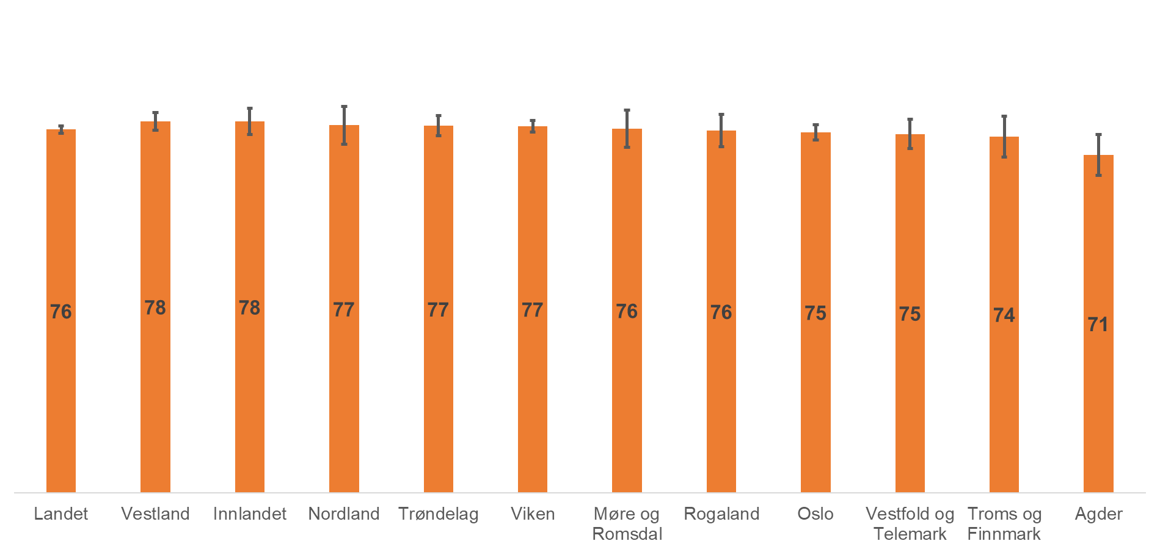
Personbrukerundersøkelsen, resultater for bostedsfylke:
Andel personbrukere som er fornøyde med NAV helhetlig sett

Slide 6
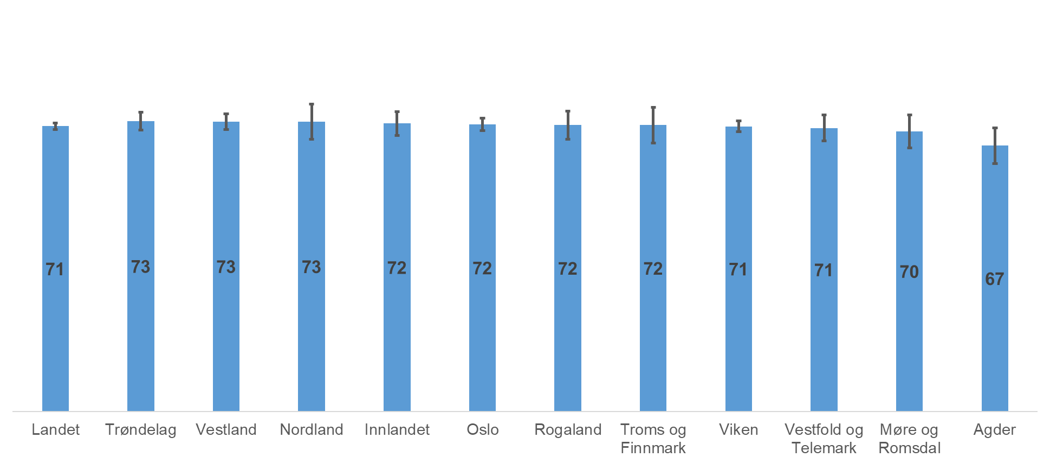
Personbrukerundersøkelsen, resultater for bostedsfylke:
Andel personbrukere som har svart positivt på spørsmålet:
«Hvor stor tillit har du til NAVs arbeid helhetlig sett?»

Slide 7
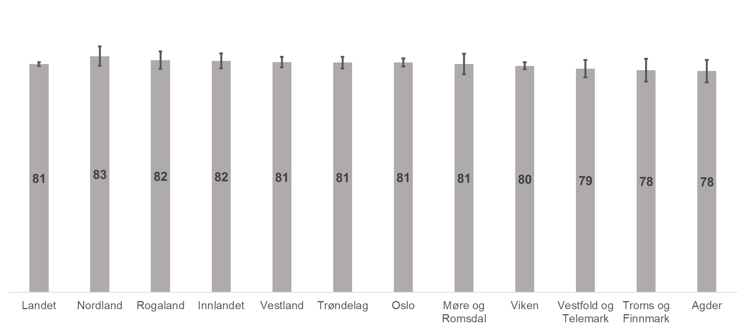
Personbrukerundersøkelsen, resultater for bostedsfylke:
Andel personbrukere som har svart positivt på påstanden:
«Jeg blir møtt med respekt fra NAV»

Slide 8
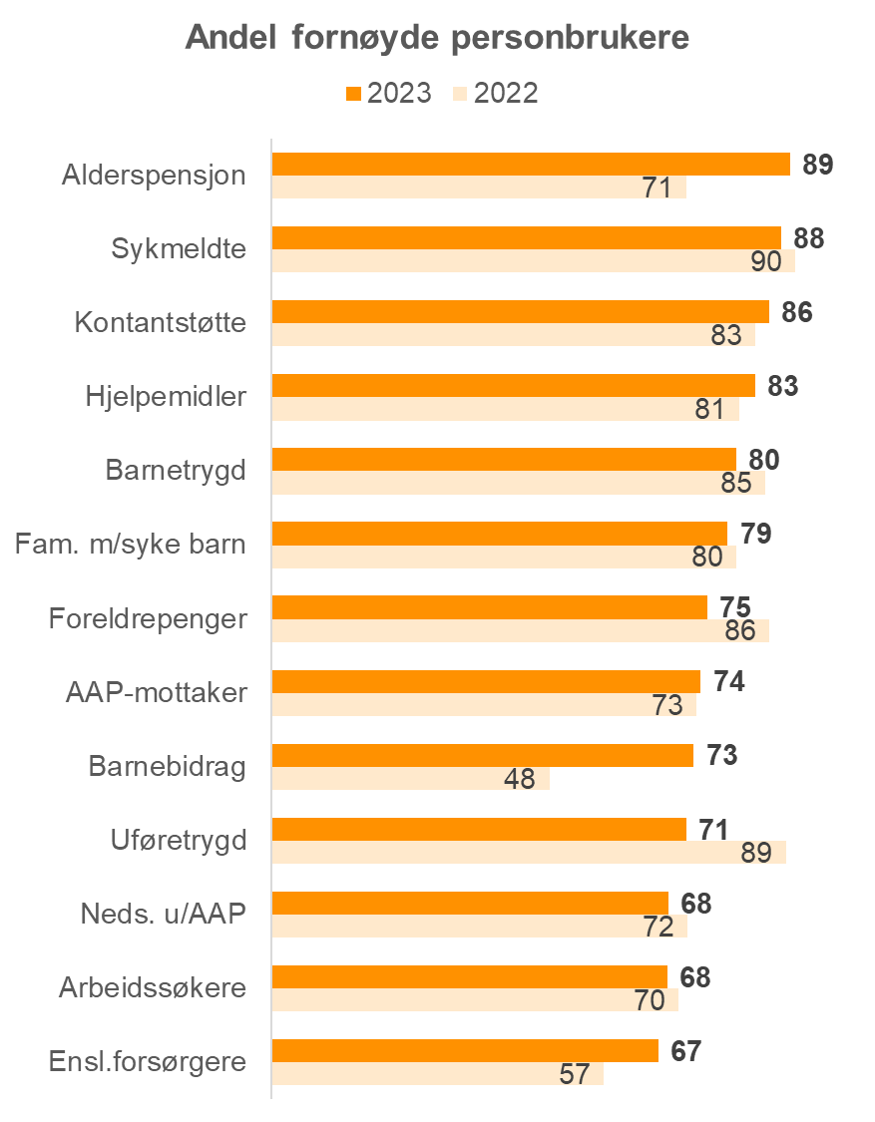

Mottakere av alderspensjon og sykmeldte har flest fornøyde personbrukere
NAV i Nordland
Personbrukere som svarer positivt på «Hvor fornøyd er du med NAV helhetlig sett?»

Slide 9
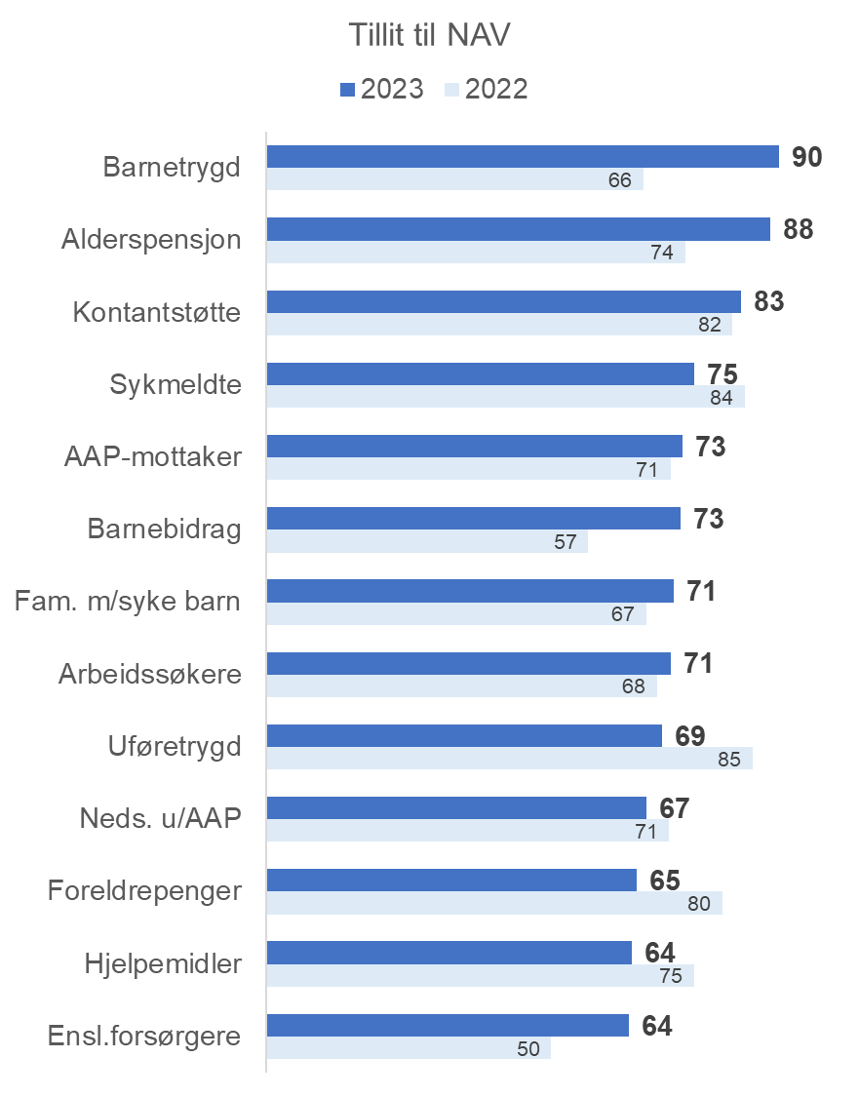

Flere brukergrupper med store endringer i tilliten til NAV
NAV i Nordland
Personbrukere som svarer positivt på spørsmålet «Hvor stor tillit har du til NAVs arbeid i sin helhet?»

Slide 10
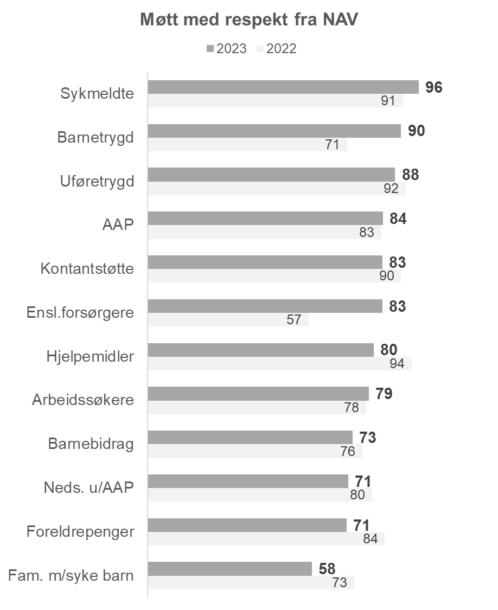

Nesten alle sykmeldte opplever å bli møtt med respekt fra NAV
Blant personer med nedsatt arbeidsevne uten AAP er det nedgang i andelen som opplever å bli møtt med respekt
NAV i Nordland
Personbrukere som svarer positivt på påstanden «Jeg blir møtt med respekt fra NAV»

Slide 11
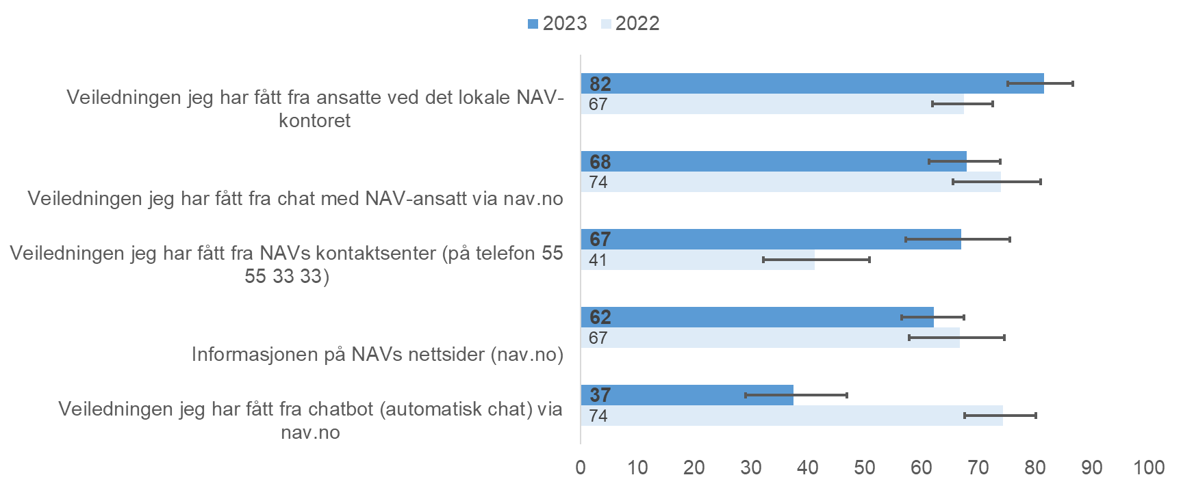
Økt tilfredshet med veiledningen fra NAV-kontoret

Slide 12
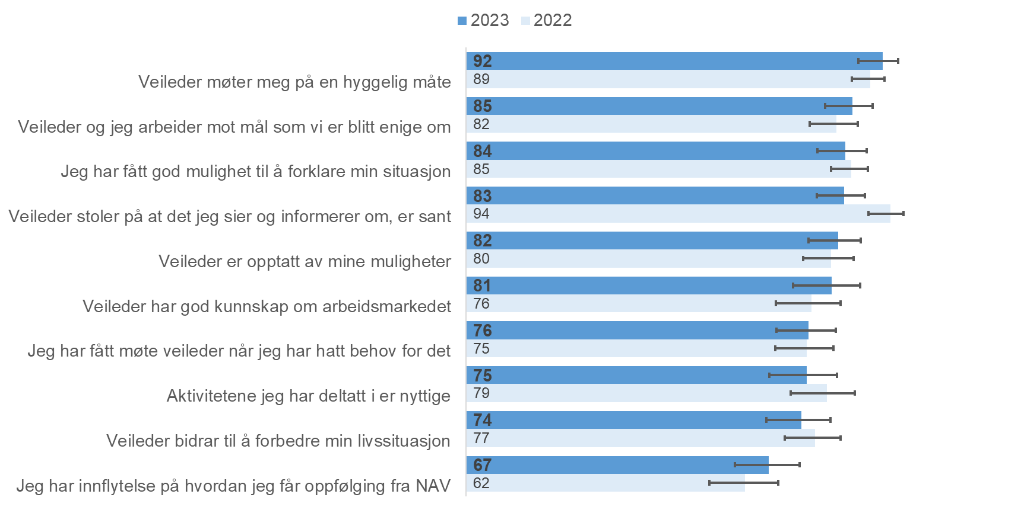
God samhandling mellom bruker og veileder

Slide 13
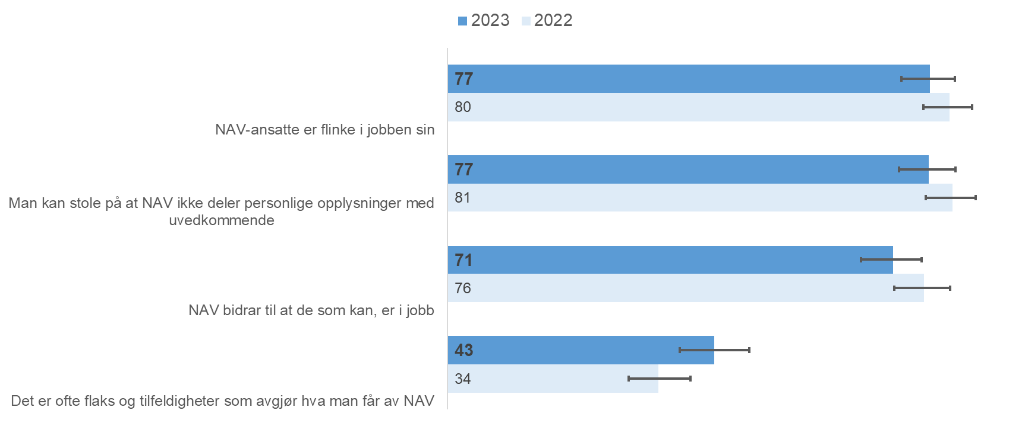
Tilbakemeldingene på disse påstandene samsvarer med redusert tillit til NAV
Personbrukere som har svart positivt (4-6) på spørsmålet: «Hvor enig eller uenig er du i disse generelle påstandene?»

Slide 14

Arbeidsgiverundersøkelsen 2023
Fylkessammenlikninger

Slide 15
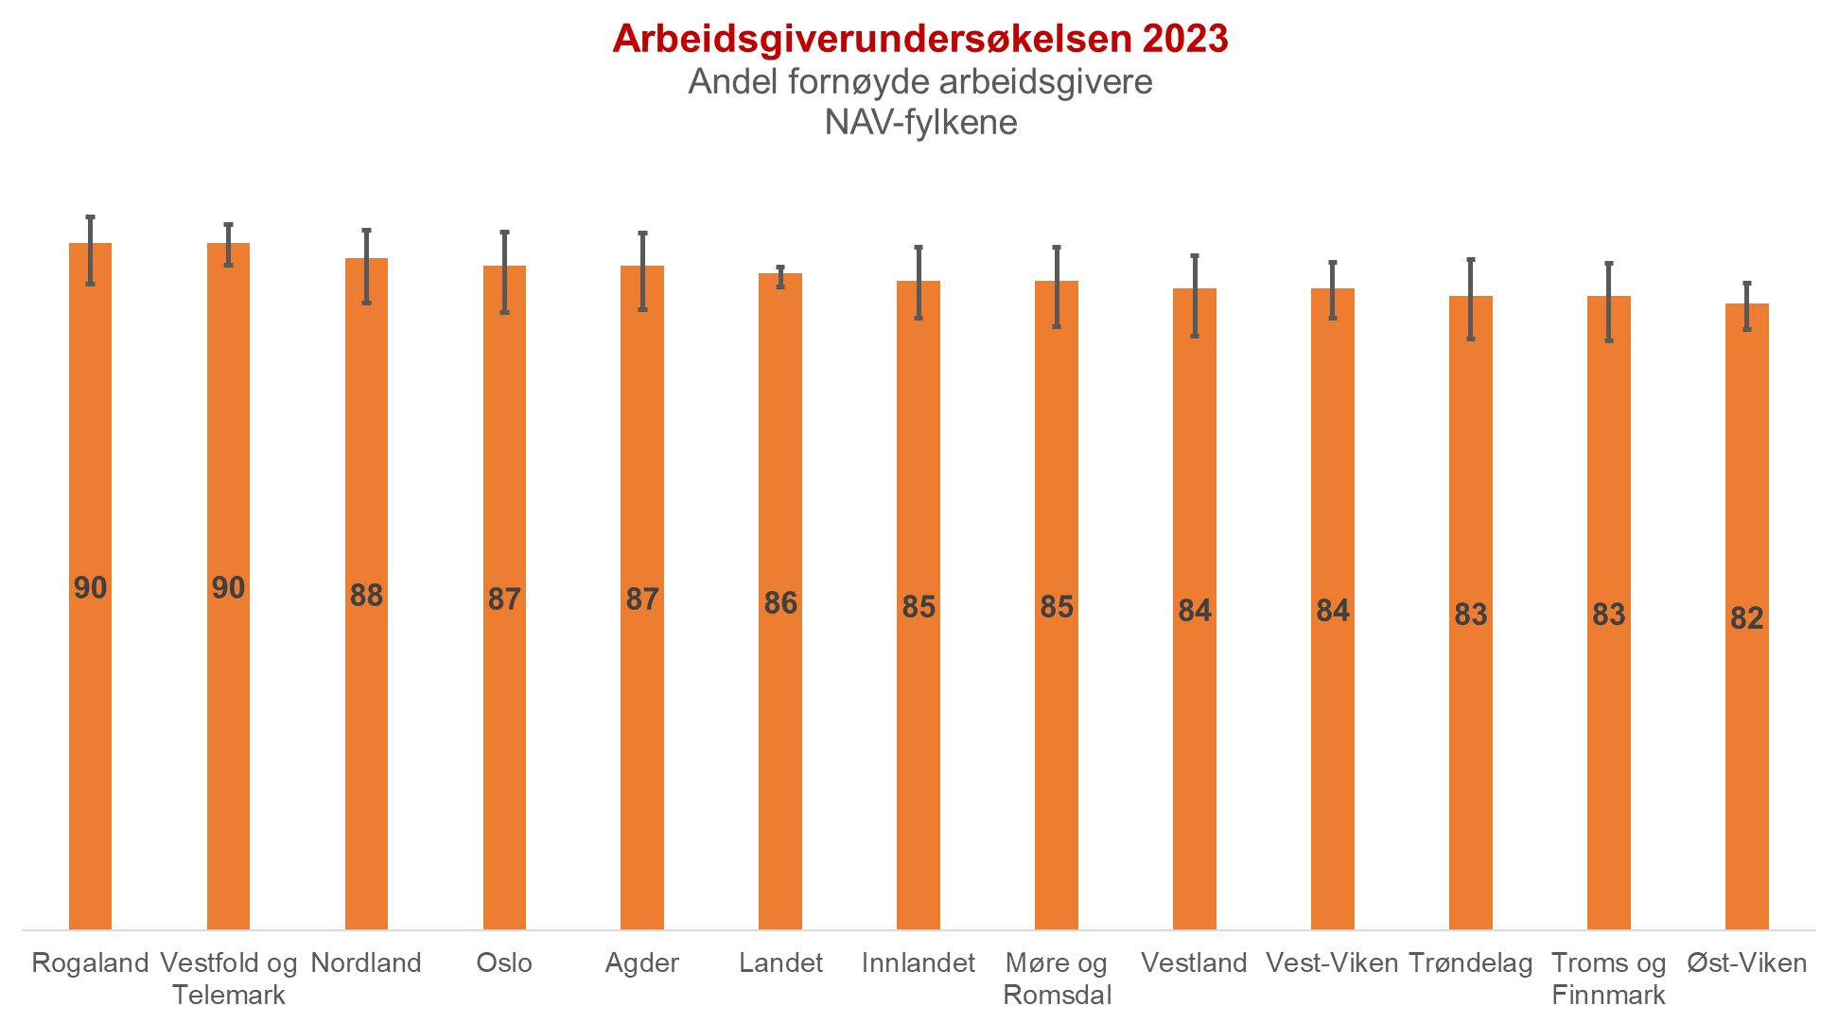

Slide 16
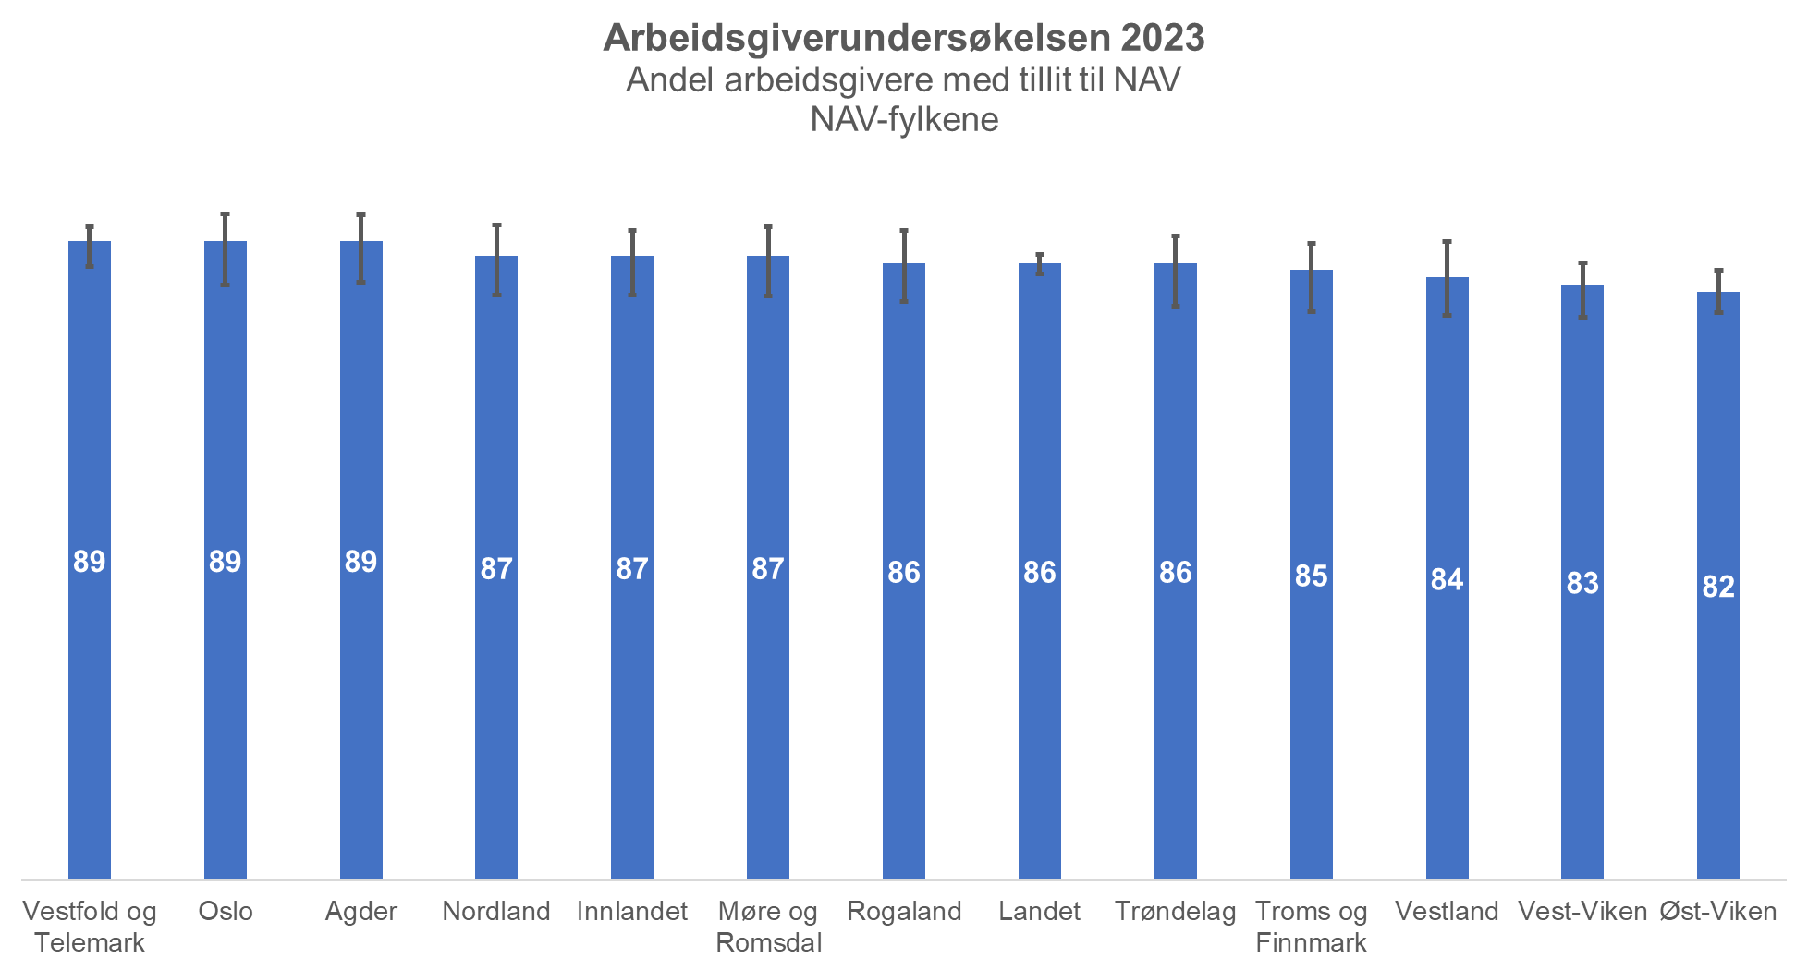

Slide 17
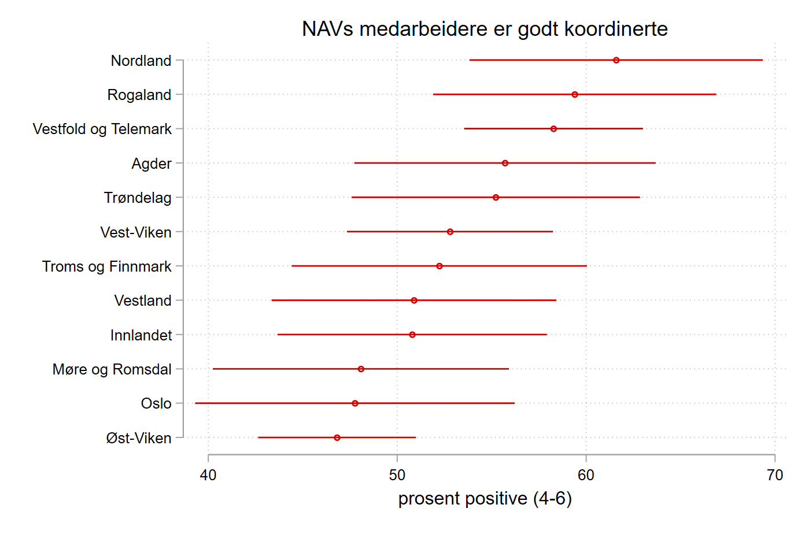
Notes:
Nordlands arbeidsgivere svarer omtrent som i fjor.

Slide 18
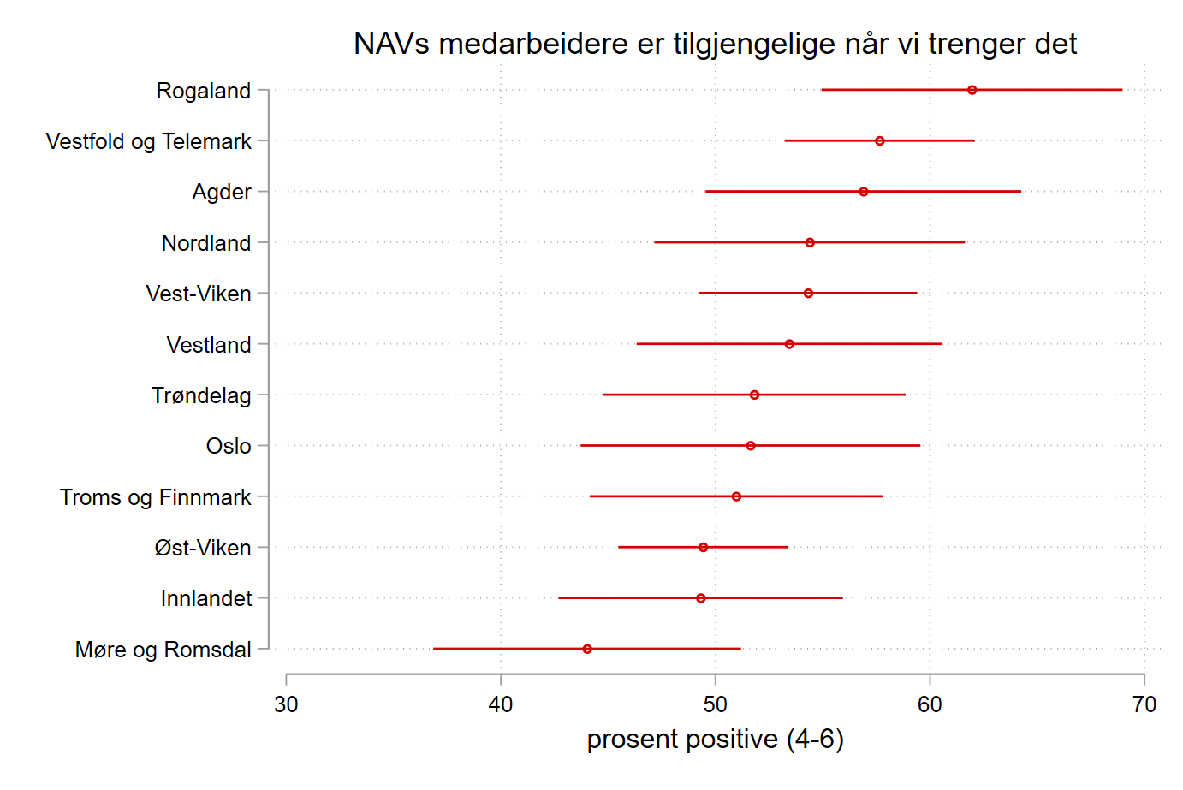
Notes:
Svak nedgang for Nordland fra i fjor, men ingen signifikant endring.

Slide 19
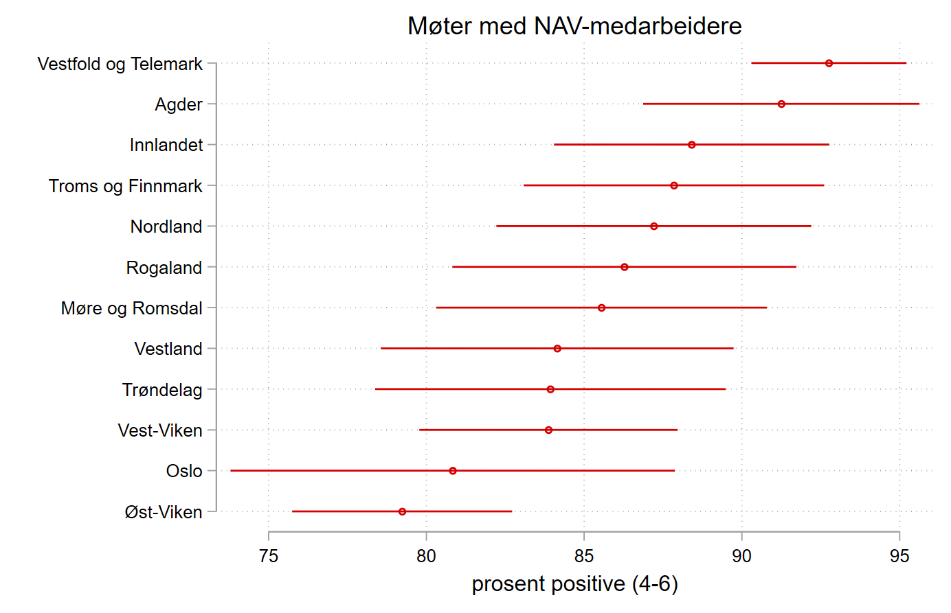

Slide 20
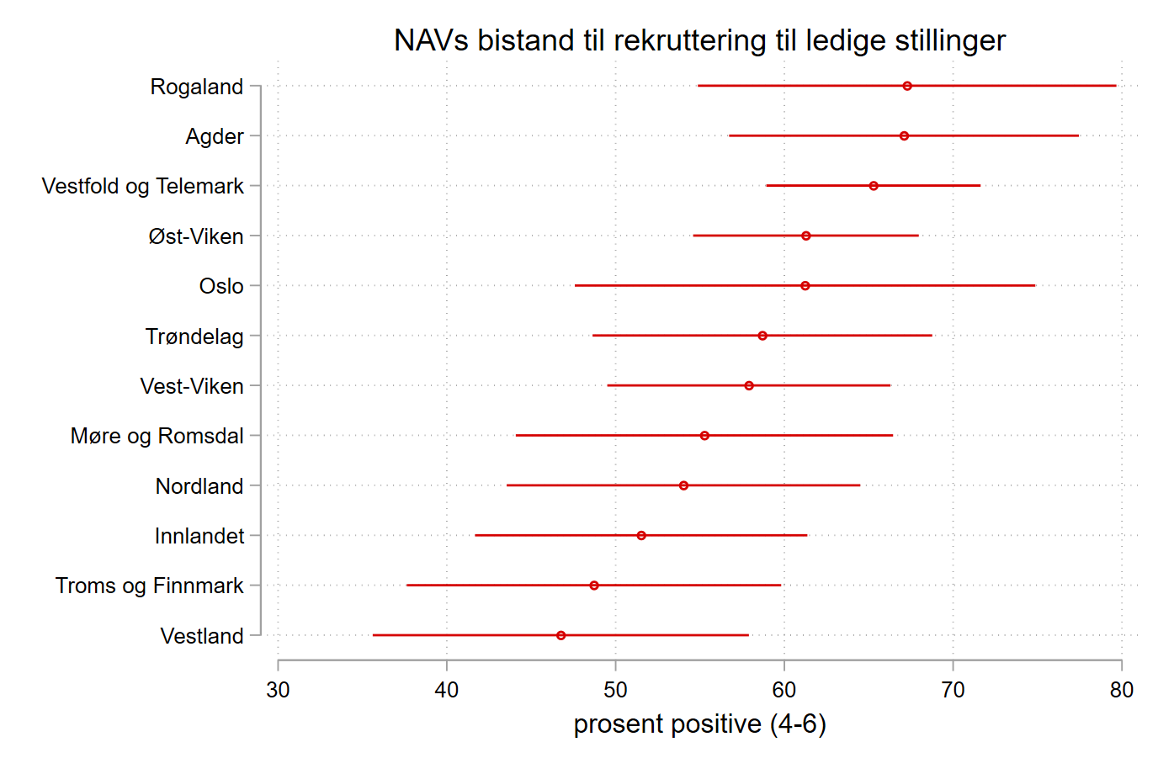
Notes:
Bedring fra i fjor for Nordland, fra 46 til 54.
(2022: 95% k.i. 38-55) (2023: 95% k.i. 44-64)

Slide 21
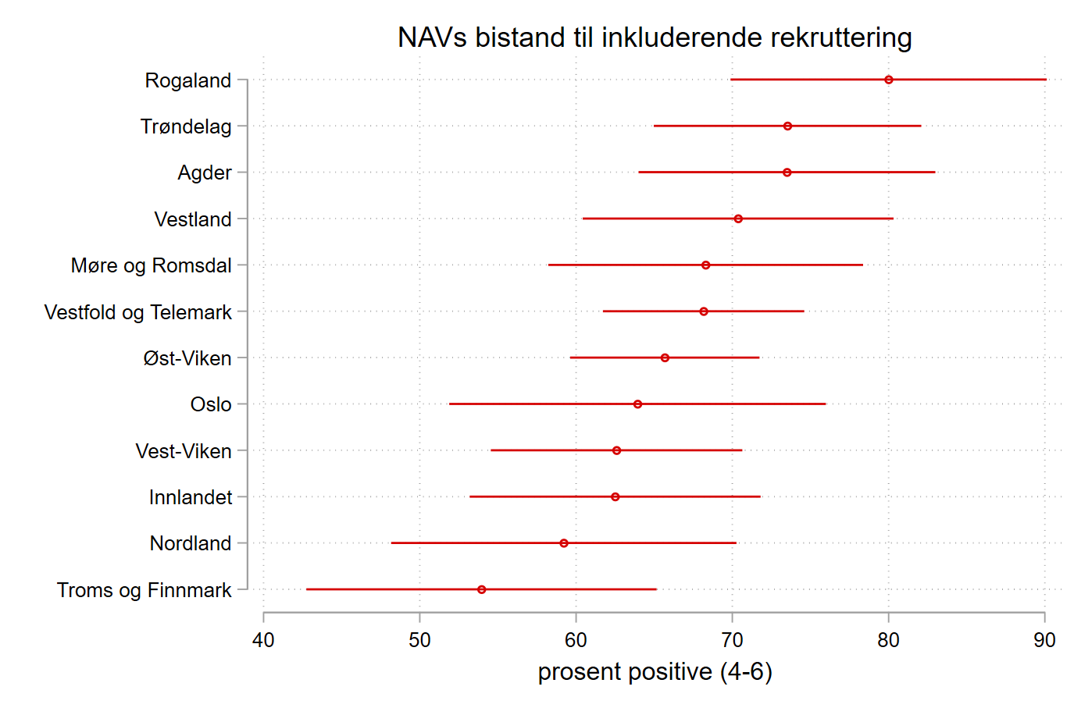
Notes:
Noe svakere tilfredshet med bistanden fra NAV til rekruttering av personer med tilretteleggingsbehov og/eller hull i CV fra i fjor (2022: 62 % fornøyde, 2023: 59 % fornøyde) men ingen signifikant endring (95% k.i. 2022: 53-70, 2023: 48-70)

Slide 22
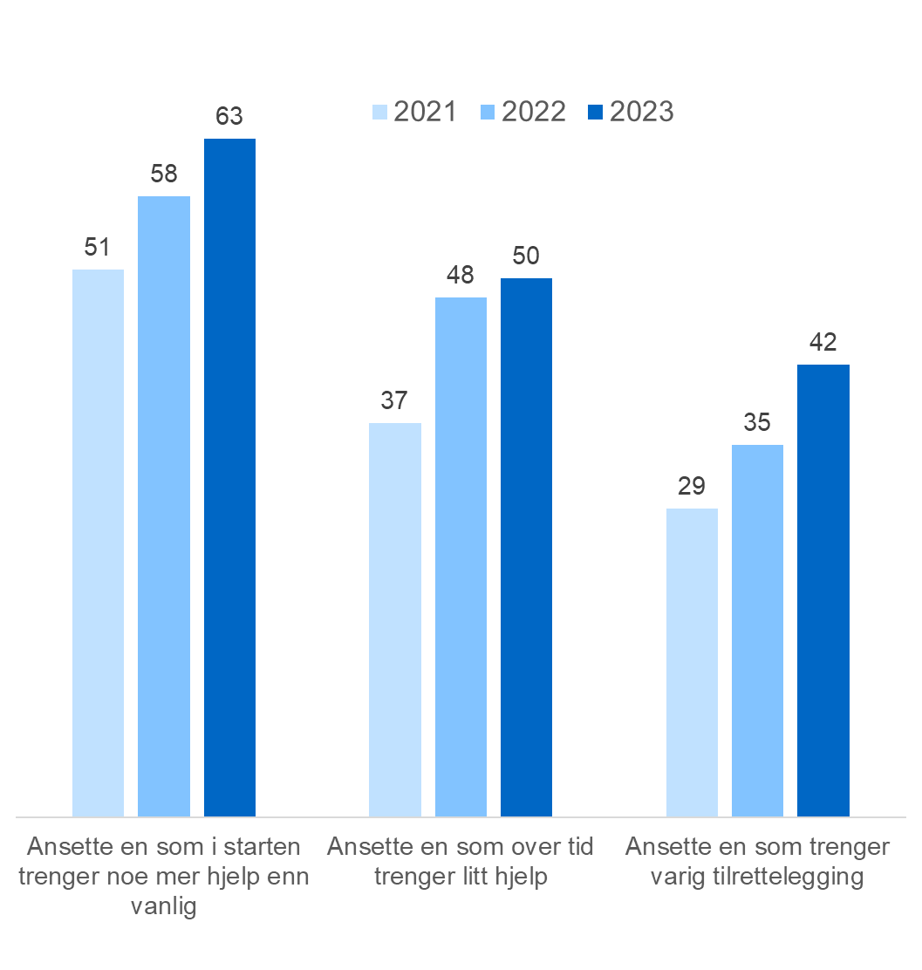
Men stadig flere arbeidsgivere i Nordland er positive til å ansette personer med tilretteleggingsbehov
Inkluderende rekruttering
Nordland
Hvor aktuelt vil det være å ansette personer med tilretteleggingsbehov og/eller hull i cv?
Arbeidsgiveres tilbakemelding på tre alternativer.

Slide 23
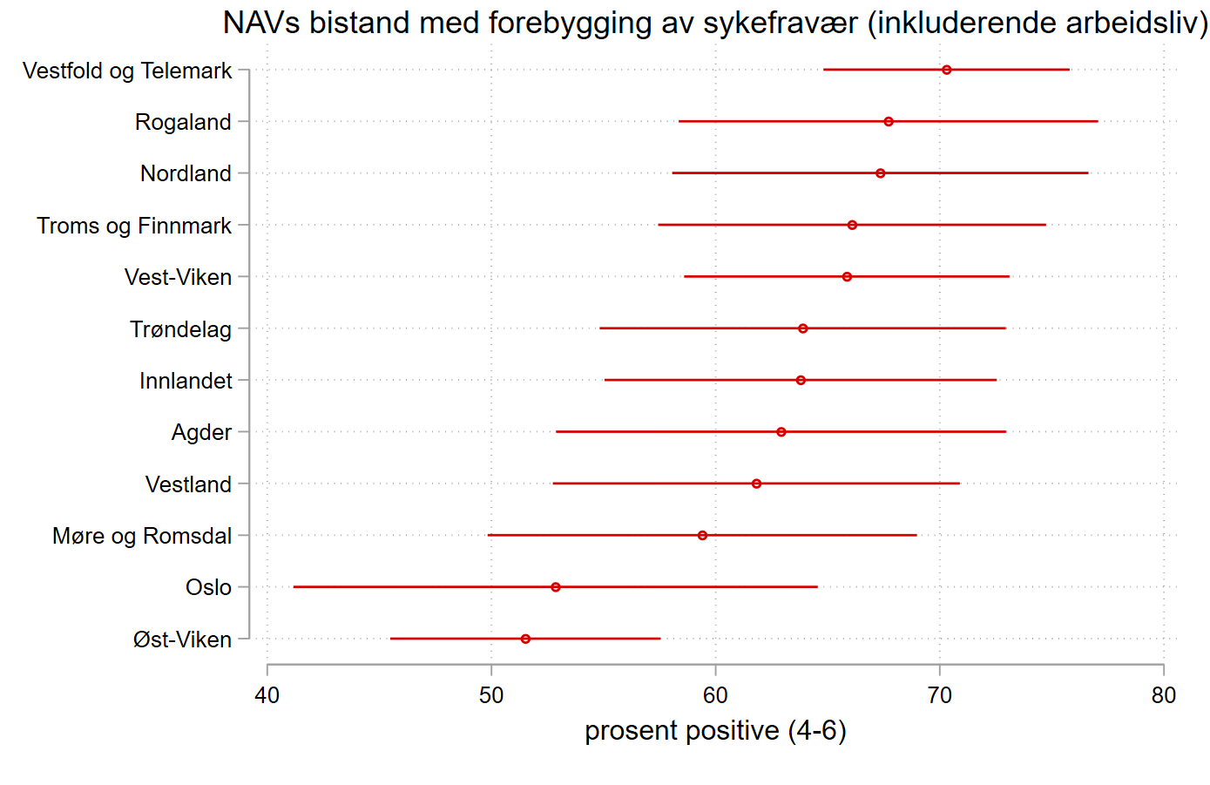
Notes:
Nordland: bedring fra 58 (2022) til 67 (2023) i andel arbeidsgivere som er fornøyd med NAVs bistand med forebygging av sykefravær (95%k.i. 2022: 50-67, 2023: 57-76)

Slide 24
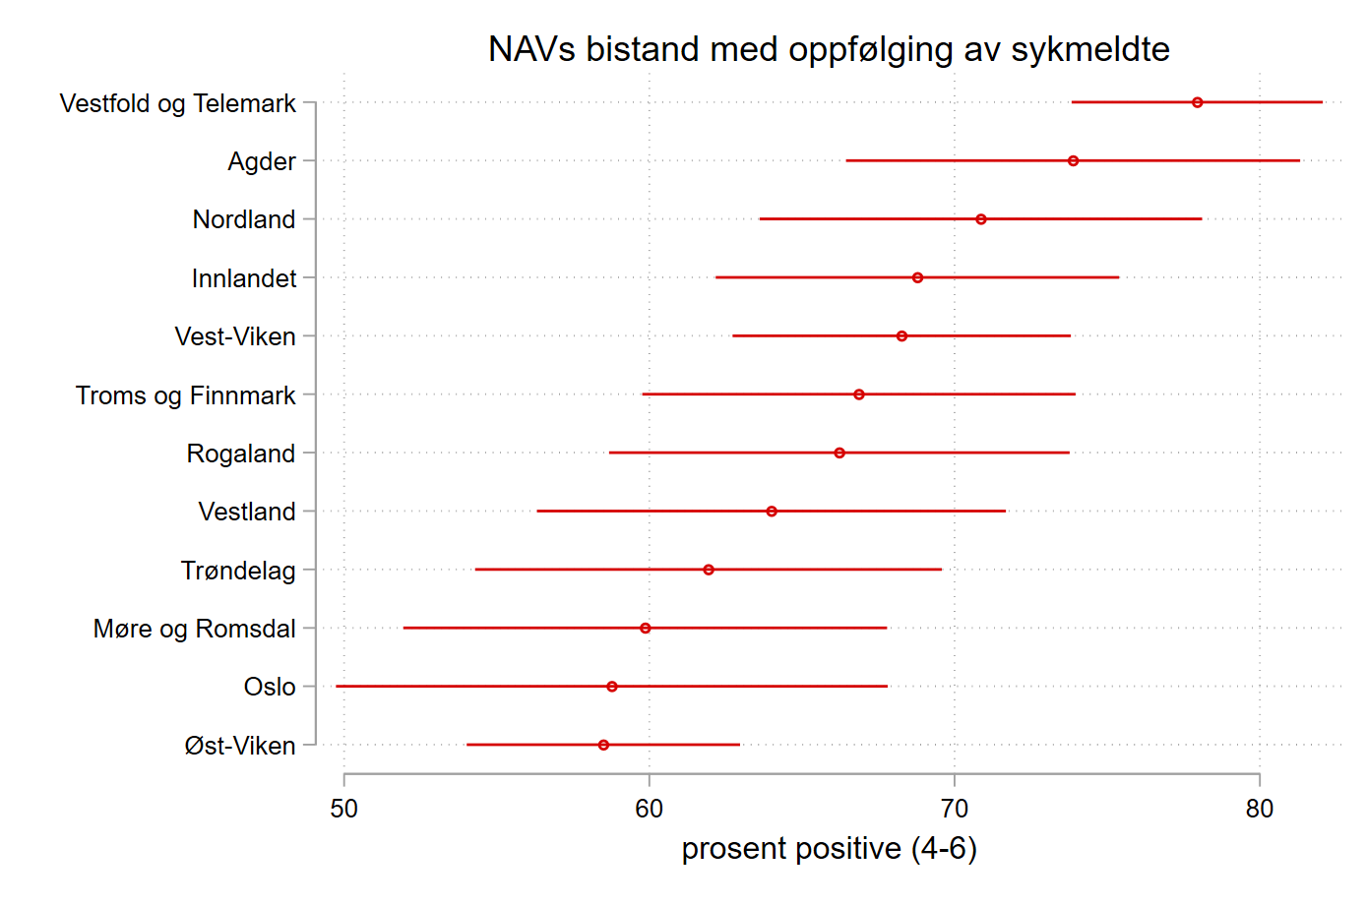
Notes:
Svak bedring også på oppfølging av sykmeldte fra 68 (2022 k.i. 61-75) til 71 (2023 k.i. 63-78)

Slide 25
Resultater fra brukerundersøkelsene for landet som helhet er publisert på nav.no.
NAVs Arbeidsgiverundersøkelse 2023:
Arbeidsgiverundersøkelsen 2023: Høy tilfredshet med NAV – men fortsatt forbedringspotensial - nav.no
NAVs Personbrukerundersøkelse 2023:
Ny undersøkelse: Tilfredsheten med NAV er stabil – men flere sliter med dårlig helse og økonomi - nav.no

